Slide 1
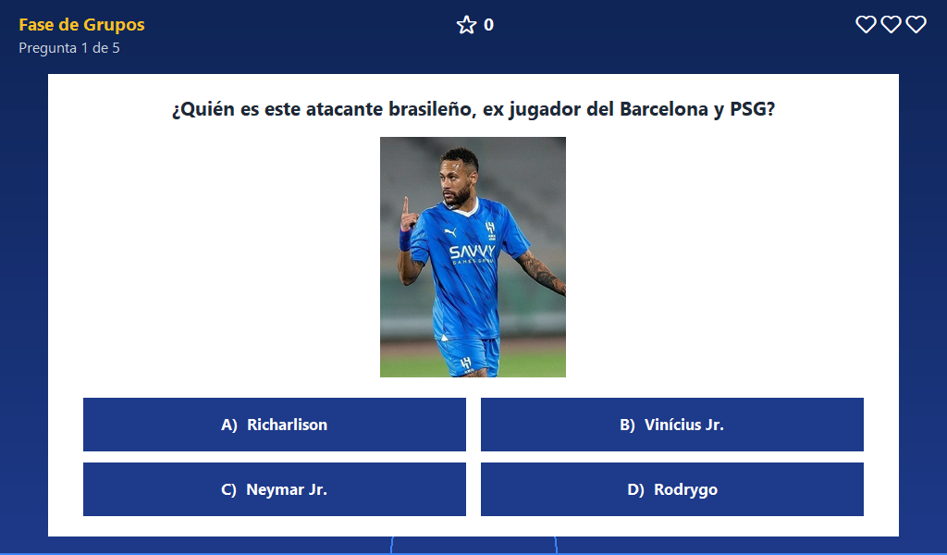
MUNDIAL
TRIVIA CHALLENGE
Juego interactivo, análisis NumPy y visualización Matplotlib
Luis Enrique Mamani Aguilar | U23259985 Eduardo Franco Cortez Benites | U1421099 Paul Williams Gallardo Villa | U1614474
Universidad Tecnológica del Perú Programación de Computadoras
Notes:
Presentar al equipo y explicar en una frase el propósito del proyecto. Tiempo sugerido: 35 segundos.

Slide 2
Problema y solución
02
PROBLEMA
SOLUCIÓN
Un puntaje final aislado no explica dónde falla el jugador, cómo evoluciona ni cuánto tarda en responder.
Registrar cada interacción y convertirla en matriz, indicadores, clasificación, gráficos y reportes reproducibles.
Notes:
Luis: explicar la situación problemática y conectar el juego con el análisis de datos. Tiempo: 45 segundos.

Slide 3
Flujo de la partida
03
GRUPOS
OCTAVOS
CUARTOS
SEMIFINAL
FINAL
5 preguntas +10 puntos por acierto
5 preguntas +15 puntos por acierto
5 preguntas +20 puntos por acierto
5 preguntas +30 puntos por acierto
5 preguntas +50 puntos por acierto
3 vidas · 25 preguntas máximas · sin repeticiones
Notes:
Eduardo: describir fases, puntajes, vidas y condición de finalización. Tiempo: 45 segundos.

Slide 4
Arquitectura modular
04
interfaz.py
juego.py
preguntas.py
Pantallas y eventos
Reglas y validaciones
50 preguntas
analitica.py
simulador.py
NumPy y Matplotlib
Partidas reproducibles
Notes:
Paul: explicar que la interfaz no contiene las reglas y que la misma lógica se reutiliza en pruebas y simulación. Tiempo: 50 segundos.

Slide 5
Estructuras de datos con propósito
05
LISTAS
DICCIONARIOS
TUPLAS
Banco de preguntas Historial IDs respondidos Ranking
Pregunta Estado del juego Registro por respuesta Códigos de categorías
Opciones inmutables Fases del torneo Columnas de matrices Campos CSV
Notes:
Luis: justificar por qué se eligió cada estructura, no limitarse a nombrarlas. Tiempo: 55 segundos.

Slide 6
Captura y matriz NumPy
06
0
1
2
3
4
Número
Pregunta
Fase
Categoría
Dificultad
5
6
7
8
9
Acierto
Puntos
Puntaje
Vidas
Tiempo
Matriz n × 10 → sumas, medias, desviación estándar y máscaras booleanas
Notes:
Eduardo: mostrar cómo un diccionario se transforma en fila numérica y nombrar las operaciones NumPy. Tiempo: 60 segundos.

Slide 7
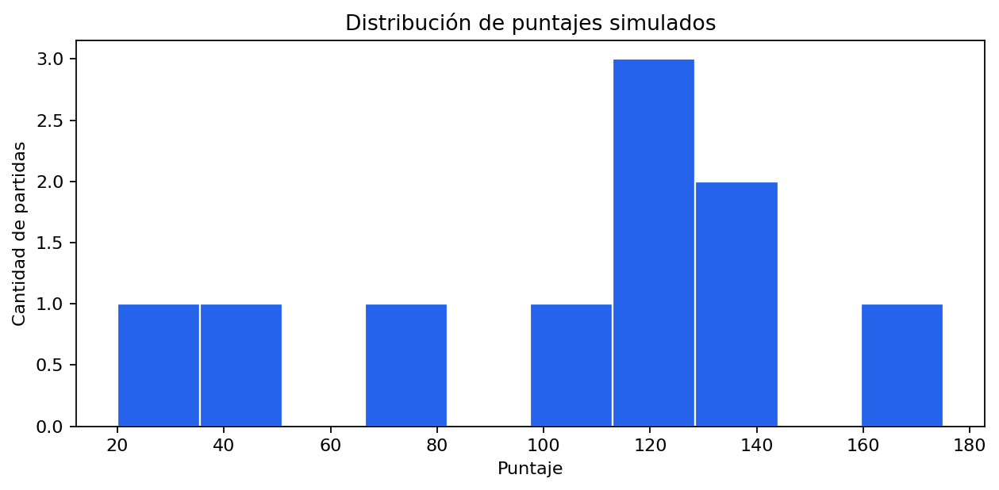
Clasificación y visualización
07
Excelente
80–100%
Bueno
60–79.99%
En proceso
40–59.99%
Necesita refuerzo
0–39.99%
Notes:
Paul: explicar los límites de clasificación y presentar el histograma. Tiempo: 55 segundos.

Slide 8
Simulación reproducible
08
10
104.50
Semilla 42
partidas
puntaje promedio
Misma semilla = mismas preguntas y resultados
175
43.27
puntaje máximo
desviación estándar
Notes:
Eduardo: ejecutar el simulador o mostrar sus archivos; aclarar que la semilla vuelve repetible el escenario. Tiempo: 55 segundos.

Slide 9
Validaciones y pruebas
09
VALIDACIONES
11 PRUEBAS SUPERADAS
Nombre y longitud Banco consistente IDs únicos Cuatro opciones Porcentajes válidos Sin respuestas duplicadas
Lógica del juego Matriz e indicadores Límites de clasificación Exportación de gráficos Repetibilidad Archivos de simulación
Notes:
Luis: mostrar el comando unittest y explicar dos casos de frontera. Tiempo: 50 segundos.

Slide 10

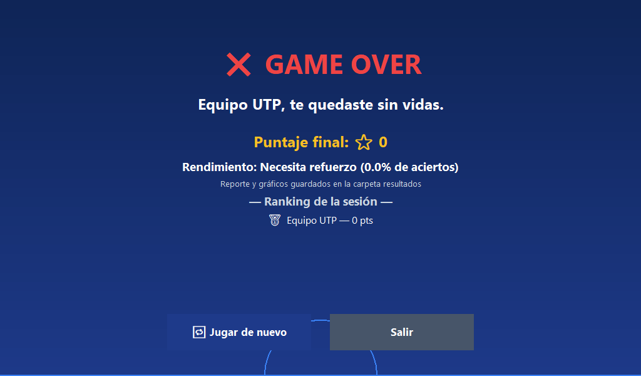
Evidencia de funcionamiento
10
Entrada validada
Reporte y clasificación
Notes:
Paul: realizar la demostración en vivo desde el ingreso del nombre hasta una respuesta y mostrar la carpeta resultados. Tiempo: 90 segundos.

Slide 11
Entregables reproducibles
11
PROGRAMA
DOCUMENTACIÓN
SUSTENTACIÓN
Python Simulador Pruebas Imágenes
LaTeX APA 7 PDF Word Referencias
PPT editable Capturas Gráficos Guion de video
docker compose run --rm latex | docker compose run --rm word
Notes:
Explicar que PDF y Word se regeneran con Docker sin instalar LaTeX localmente. Tiempo: 45 segundos.

Slide 12
Conclusiones
12
DATOS REALES Cada respuesta queda registrada
ANÁLISIS ÚTIL NumPy y gráficos interpretables
CALIDAD Validaciones, pruebas y Docker
¿Preguntas?
Notes:
Cerrar relacionando los resultados con la rúbrica y abrir el espacio de preguntas. Tiempo: 30 segundos.

